Slide 1
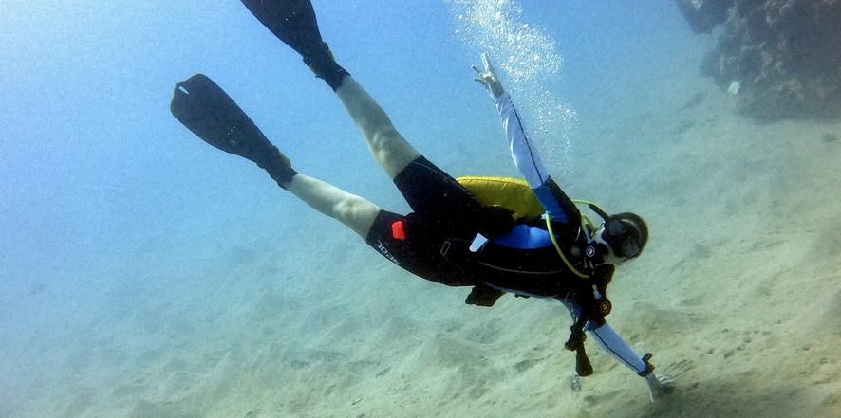

Dive-Log Jurnal de Scufundări
Maria Maiorescu
clasa a XII-a MI-2

Slide 2

Scopul Proiectului
Gestionarea unui jurnal electronic de scufundări
Importarea datelor din Subsurface, în format CSV
Subsurface este un program specializat de import a datelor de scufundare din computerele de scufundări
Adăugare/Editare/Ștergere scufundări
Oferă statistici și vizualizări detaliate

Slide 3
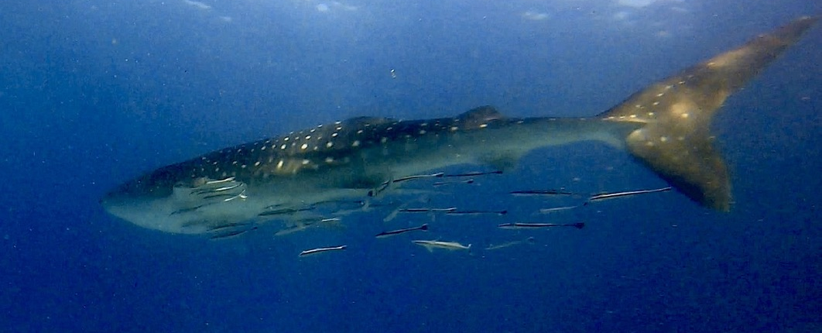
Funcționalități principale
Import date CSV (in format Subsurface)
Adăugare/Editare/Ștergere scufundări
Căutare după locație
Vizualizare tabelară și detaliată
Statistici diverse

Slide 4
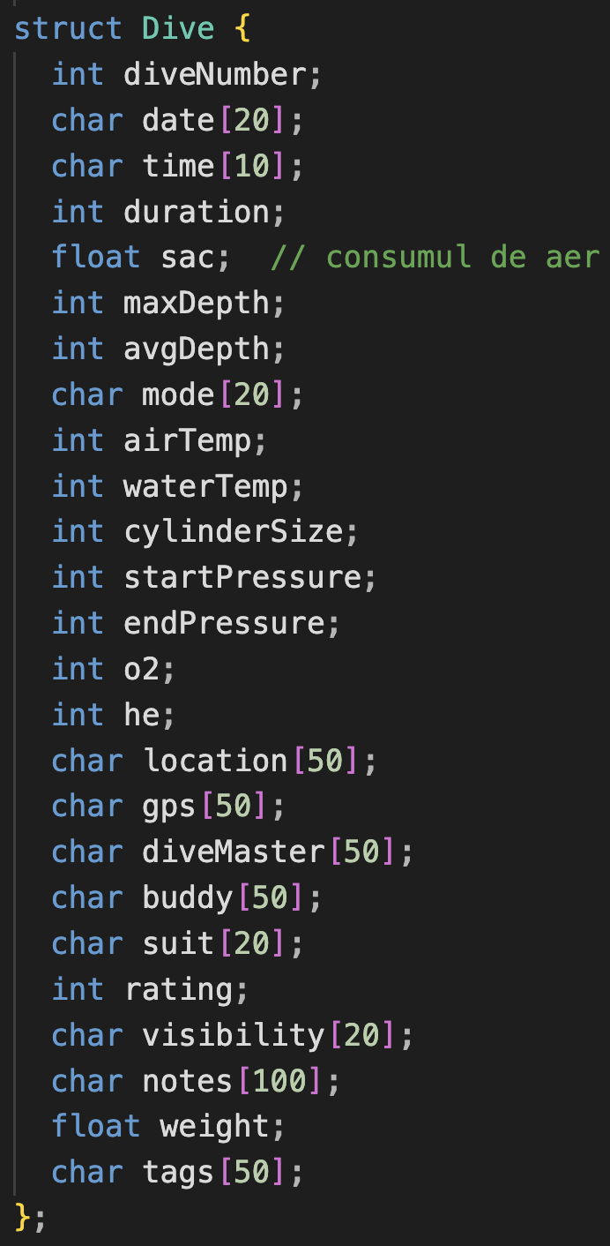
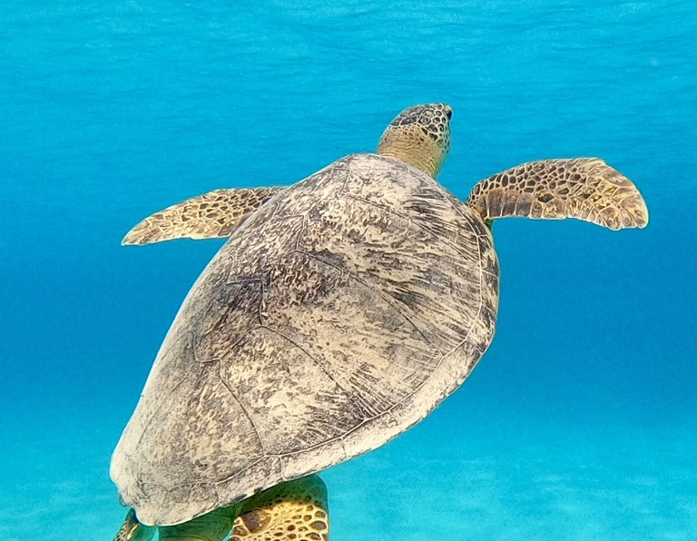
Structura de date principală

Slide 5
Fluxul principal al programului
start
Citirea datelor din fișier
meniu
Afișare opțiunilor de meniu
Executarea alegerii utilizatorului
stop
Așteaptă opțiunea de ieșire
Ieșirea din program
Salvarea in vector

Slide 6
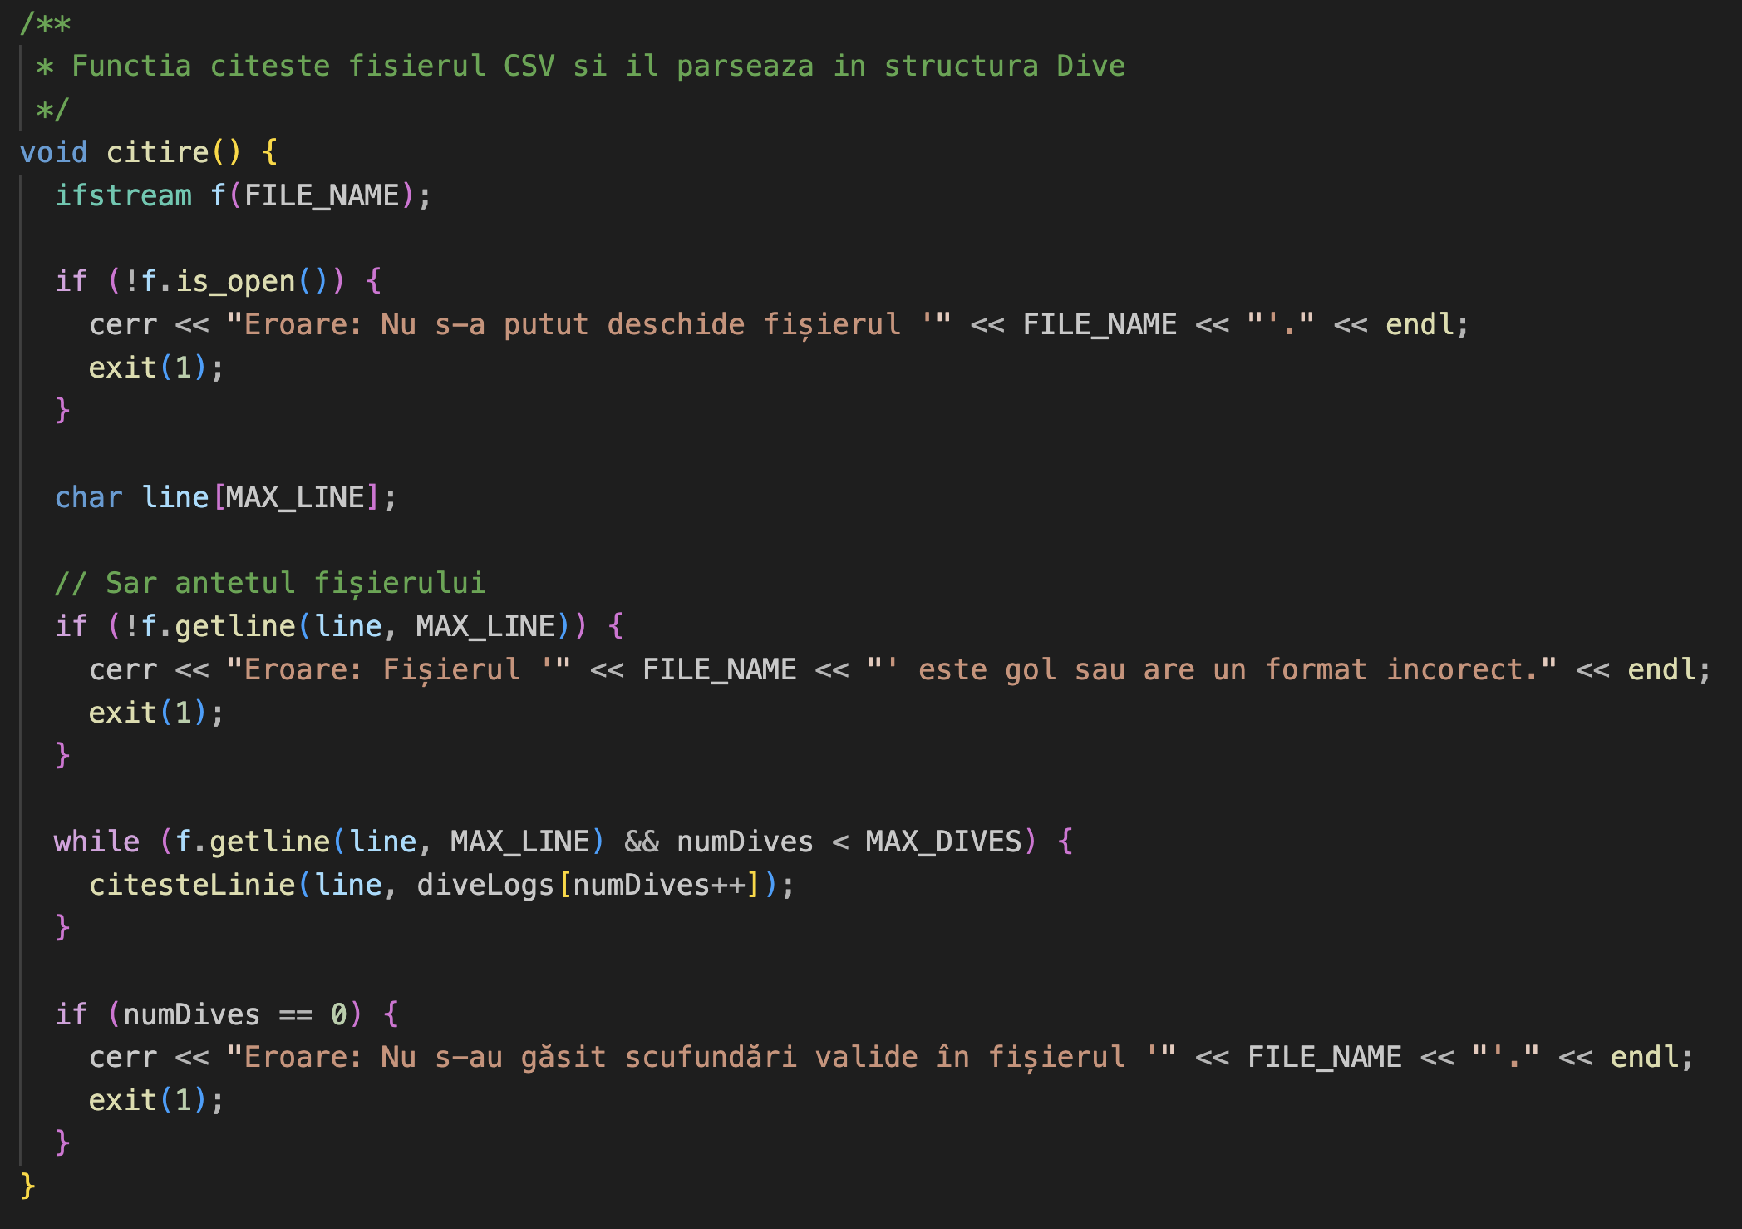
Exemplu cod: Citirea fișierului CSV

Slide 7
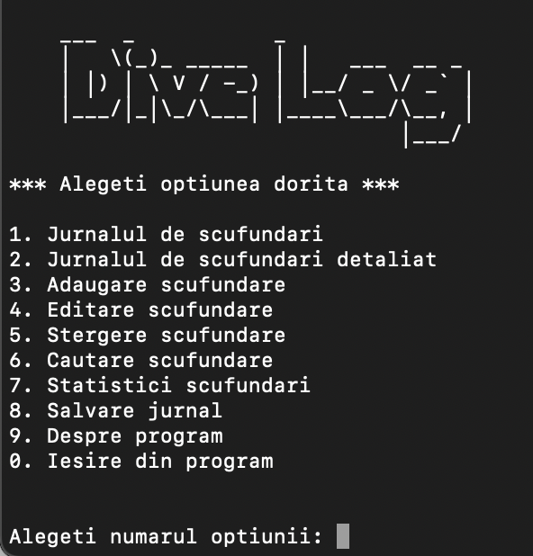
Captura execuție: Meniul principal

Slide 8
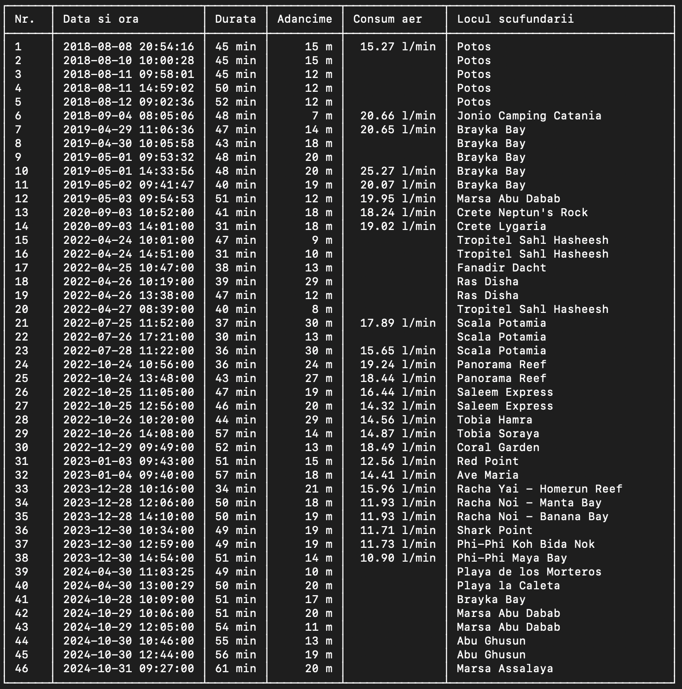
Captura execuție: afișare scufundări

Slide 9
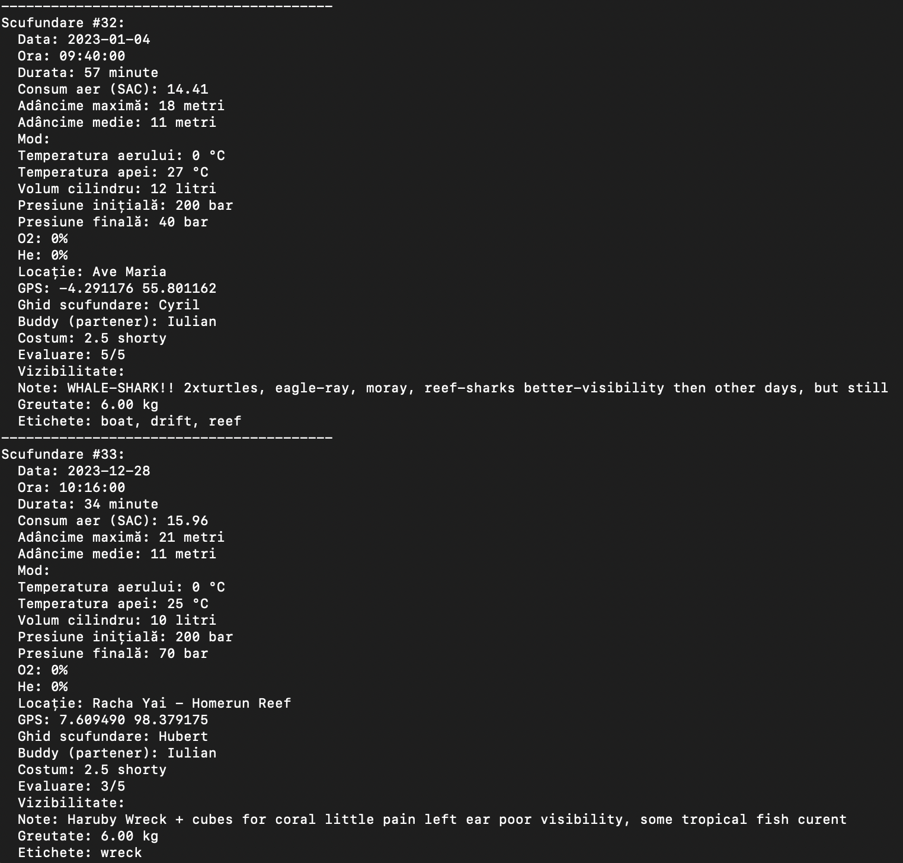
Captura execuție: afișare detaliată

Slide 10
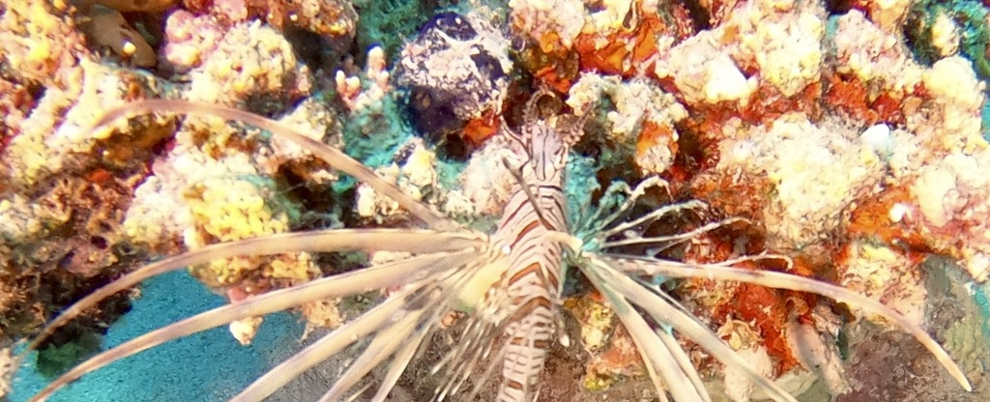
Statistici generate automat
Top 3 cele mai lungi scufundări
Top 3 cele mai adânci scufundări
Scufundările cele mai eficiente / ineficiente
consum de aer mic / mare
Locuri populare de scufundare
Durata medie
Adâncimea medie

Slide 11
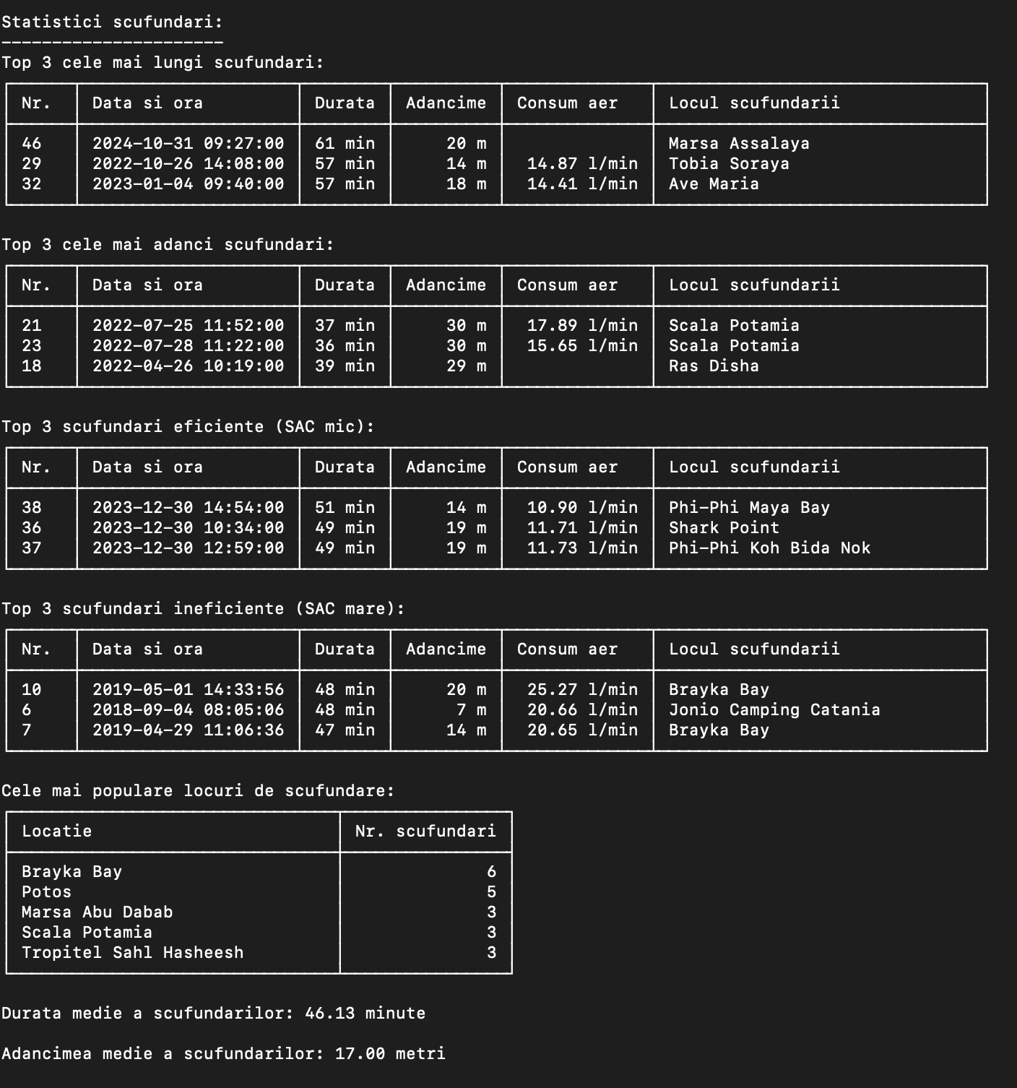
Captura execuție: statistici

Slide 12
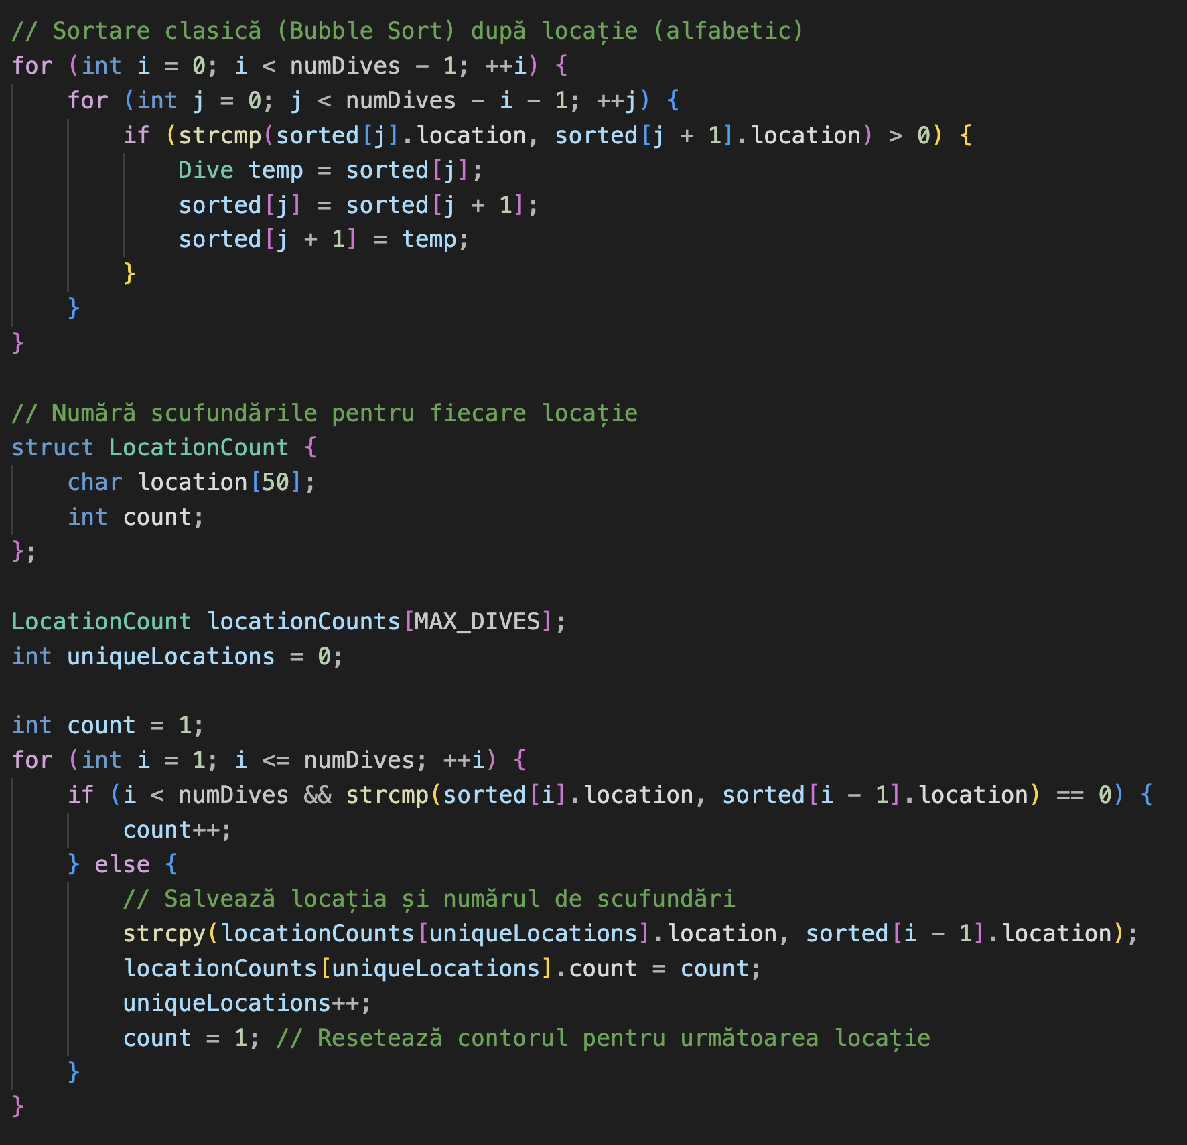
Exemplu cod: sortare locații

Slide 13
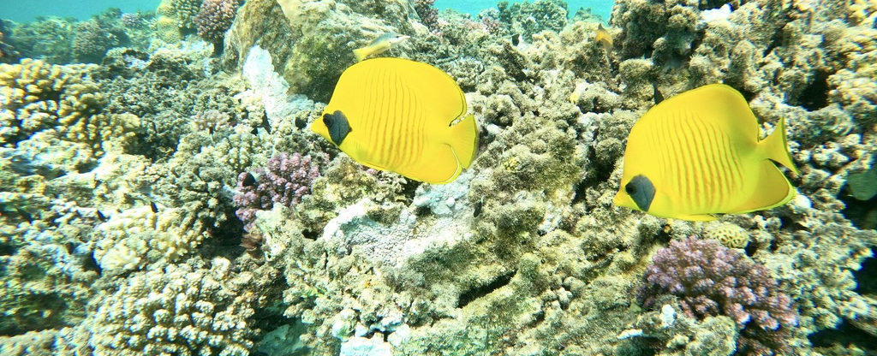
Dificultăți întâmpinate
Prelucrare fișierului CSV care este separat prin virgulă, dar unele câmpuri text, demarcate prin ghilimele, conțin de asemenea virgulă
La calculul locațiilor preferate, a fost nevoie de o altă structură pentru a număra aparițiile
La calculul statisticilor, pentru sortare, a trebuit folosită o copie pentru a nu strica vectorul original
În fișierul CSV original, unele câmpuri nu sunt folosite și a trebuit să țin cont de asta

Slide 14
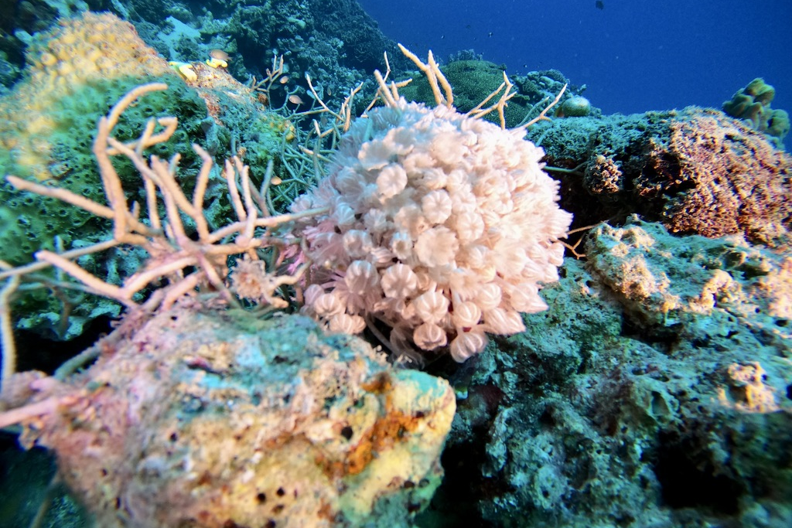

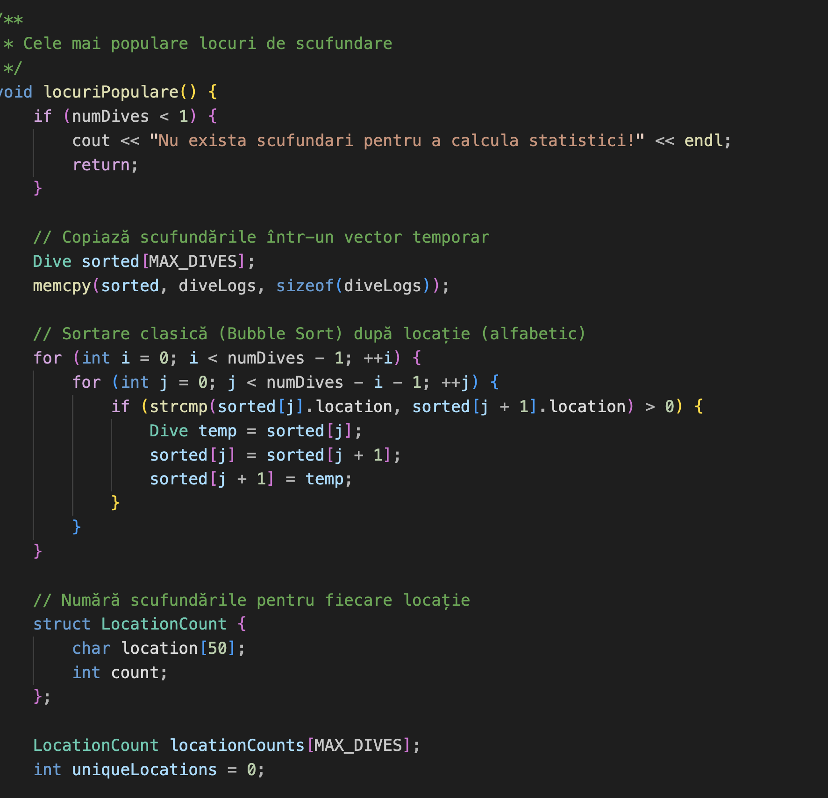
Vă mulțumesc

